Slide 1
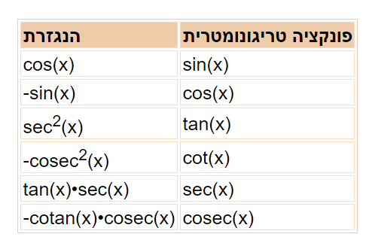
חלקיק בקופסה חד ממדית

